Slide 1
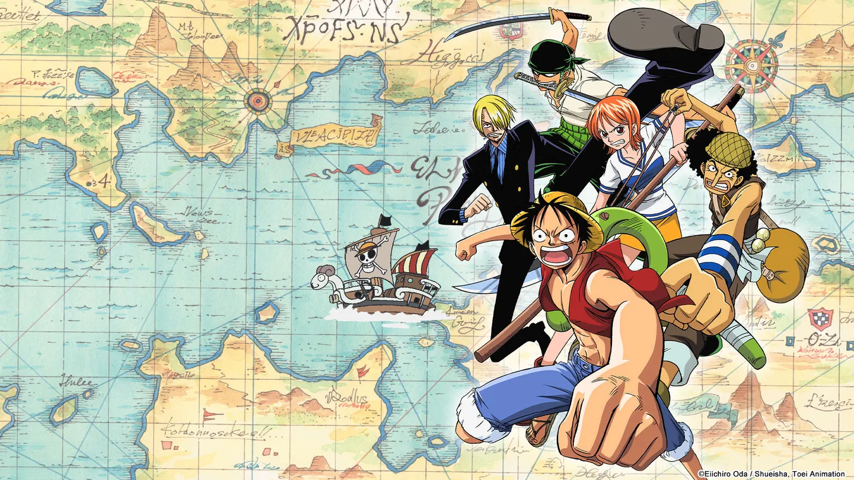
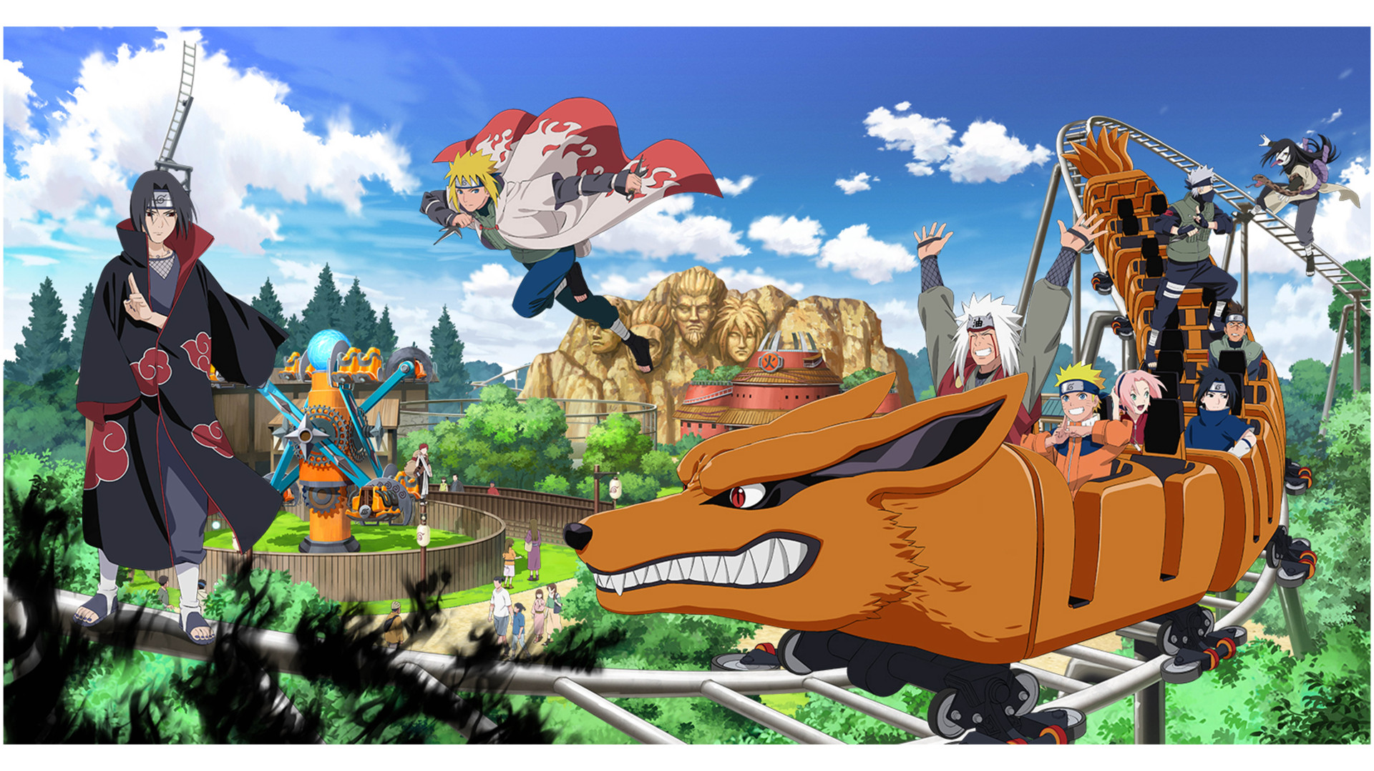
AniManga O-KG
Mappatura degli archetipi narrativi nei media giapponesi
Index
https://saraalbieri.github.io/AniManga/index.html
Repository
https://github.com/saraalbieri/AniManga
Knowledge Graph + SPARQL + LLM + RDF
Progetto GEPID, Università di Bologna
01

Slide 2
Il problema
Per molti personaggi non è presente un archetipo narrativo strutturato: le entità esistono, ma il ruolo resta implicito.
Entità
Proprietà
Archetipo
RDF
personaggi e opere hanno QID e descrizioni Wikidata
P674 collega i personaggi; P9071 descrive il character type
manca spesso una classificazione narrativa vera e propria
arricchimento proposto solo dopo verifica
Tesi del progetto
Descriviamo entità e proprietà, poi usiamo SPARQL e LLM per trasformare l’archetipo da interpretazione testuale a dato verificabile.
AniManga O-KG
02

Slide 3
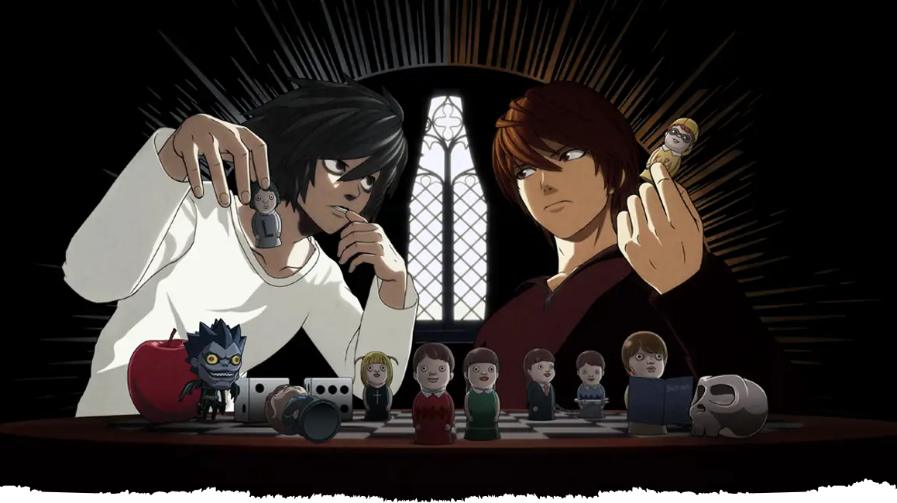
Corpus e perimetro
Tre franchise popolari, scelti per verificare se il gap è locale o trasversale.
One Piece
Naruto
Death Note
Luffy, Nami e altri personaggi centrali
Naruto Uzumaki, Itachi Uchiha e figure chiave
Light Yagami, L e personaggi ad alta ambiguità morale
AniManga O-KG
03

Slide 4
Pipeline SPARQL
Le query non partono dalla risposta: costruiscono progressivamente il perimetro del problema.
01
Disambiguazione
04
Gap P9071
Naruto come anime, manga, franchise e omonimi.
Verifica del character type sui personaggi del campione.
02
Proprietà dirette
05
Frammentazione
Analisi delle dichiarazioni disponibili sugli item.
Confronto fra P9071 e P31 tramite UNION.
03
Personaggi
06
Reconciliation
Estrazione dei personaggi collegati alle opere.
Validazione del QID prima della trasformazione RDF.
AniManga O-KG
04

Slide 5
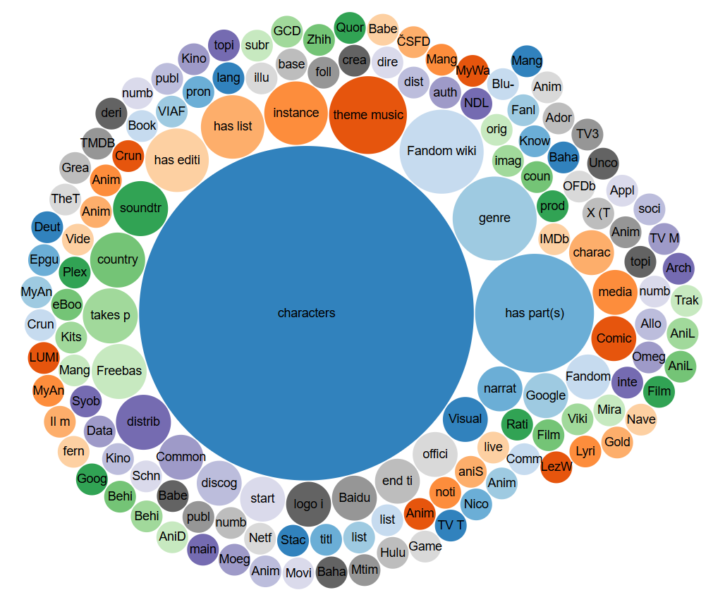
Evidenza del gap: character type
Il nodo critico è P9071, la proprietà Wikidata pensata per registrare il tipo di personaggio.
Lettura
Le entità hanno descrizioni e molte proprietà tecniche.
P674 identifica i personaggi collegati alle opere.
P9071 dovrebbe contenere il character type.
Nel campione il character type è assente o frammentato.
AniManga O-KG
05

Slide 6
Quantificare la copertura
Query 8 attuale: il character type è valorizzato solo per pochi personaggi, mentre la maggioranza resta senza archetipo.
8
1107
personaggi univoci con character type
personaggi univoci senza character type
Il gap non riguarda pochi casi, ma quasi tutto il campione estratto dalle opere analizzate.
AniManga O-KG
06

Slide 7
Frammentazione semantica
Stock character indica un tipo narrativo ricorrente: un modello di personaggio riconoscibile, come villain, antihero o tragic hero.
Percorso ufficiale
Percorso indiretto
?personaggio
wdt:P9071 ?tipo
UNION
?personaggio
wdt:P31 ?stockCharacter
P9071 dichiara direttamente il character type del personaggio.
P31 classifica il personaggio come istanza di un archetipo già esistente.
Nel progetto
Se un archetipo generale esiste come stock character in Wikidata lo riusiamo; se non esiste, creiamo una risorsa locale ex novo.
AniManga O-KG
07

Slide 8
LLM come strumenti di proposta
Il modello suggerisce classificazioni, ma non produce direttamente QID o triple definitive.
Zero-shot
Few-shot
Zero-shot CoT
Rapido, ma tende a generare etichette variabili e poco motivate.
Stabilizza il formato, ma può introdurre bias dagli esempi.
Più utile nei casi ambigui: esplicita funzione narrativa e motivazione.
Scelta metodologica: output testuale motivato → normalizzazione umana → controllo SPARQL → RDF.
AniManga O-KG
08

Slide 9
Da ipotesi a tripla RDF
Dopo la verifica degli output LLM inseriamo sia l’archetipo generale sia quello giapponese.
Esempio
wd:Q1043344
animanga:hasGeneralArchetype wd:Q1969230 ;
animanga:hasJapaneseArchetype ex:sacrificial-shinobi .
ex:sacrificial-shinobi
rdfs:label "shinobi sacrificiale"@it ;
rdfs:label "sacrificial shinobi"@en .
Itachi Uchiha
→ tragic hero
→ wd:Q1969230
Stock character = archetipo narrativo ricorrente già riconosciuto. Se esiste in Wikidata lo riusiamo; se manca, lo creiamo nel namespace locale.
Output LLM verificato: tragic hero viene riusato da Wikidata; sacrificial shinobi diventa archetipo giapponese locale.
AniManga O-KG
09

Slide 10
Conclusione
AniManga O-KG propone un metodo controllato per arricchire Wikidata senza delegare tutto agli LLM.
SPARQL individua e misura il gap.
UNION rivela la frammentazione delle modellazioni.
Gli LLM formulano ipotesi narrative, non identificativi definitivi.
La validazione umana e SPARQL trasformano solo le ipotesi solide in RDF.
Risultato
Il progetto trasforma un vuoto descrittivo sugli archetipi in un processo ripetibile di proposta, controllo e pubblicazione RDF.
AniManga O-KG
10

